Slide 2

Lo que vimos la clase pasada
Introducción a JavaScript
Decisiones
Operadores
Condicionales

Slide 3

Preguntas?

Slide 4

Lo que vamos a ver hoy!
Introducción a JavaScript
Estructuras de repetición
Bucles
For
While

Slide 5

Introducción a la programación

Slide 6
ESTRUCTURAS DE REPETICIÓN

Slide 7
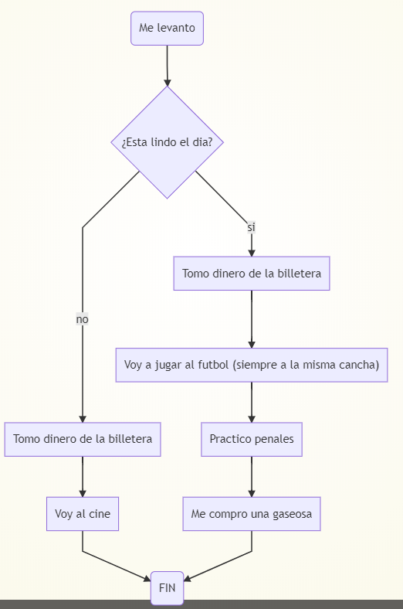

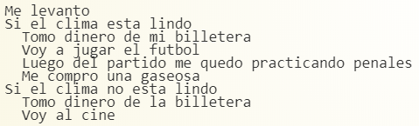
Programación-
Introducción
ALGORITMOS Y SI REPETIMOS?

Slide 8
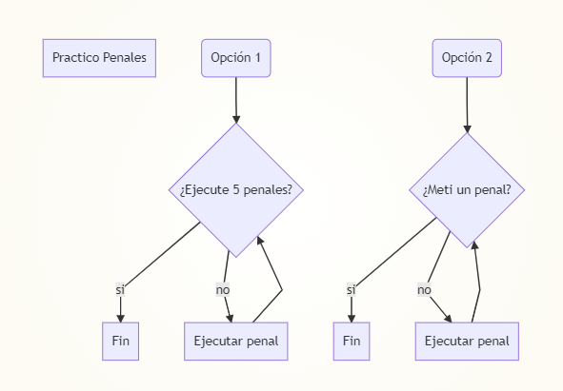
Programación- Introducción
ALGORITMOS - ESTRUCTURAS DE REPETICIÓN

Slide 9
BUCLES

Slide 10
Programación- Introducción
ALGORITMOS - DECISIONES - BUCLES
Son fragmentos del algoritmo que repito
Lo puedo repetir una cantidad de veces fijas (Ej: 5)
Lo puedo repetir hasta que pase algo (Ej: meta un penal)

Slide 11
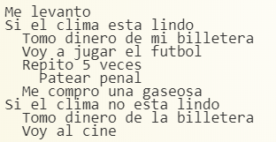
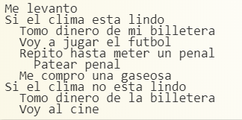
Programación- Introducción
ALGORITMOS - BUCLES
Repetir 5 veces
Repetir hasta meter un penal

Slide 12
FUNCIONES

Slide 13

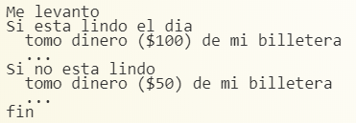
Programación- Introducción
ALGORITMOS - FUNCIONES
Código duplicado
Tomemos el siguiente ejemplo
Cuando programamos SIEMPRE intentamos no tener código duplicado

Slide 14
Programación- Introducción
ALGORITMOS - FUNCIONES
Código duplicado
El código duplicado genera:
Má posibilidad de error
Si hay que cambiar, el cambio debe realizarse en muchos lugares
Más código = Más tiempo = Más error (o más difícil de solucionar)

Slide 15
Programación- Introducción
ALGORITMOS - FUNCIONES - Código duplicado
Qué se repite en este código?
tomo dinero (cantidad) de mi billetera
Cuando a un fragmento de código le ponemos un nombre, decimos que es una función

Slide 16
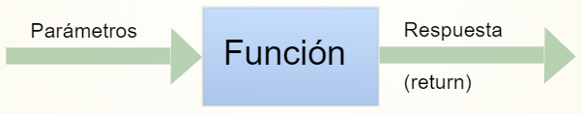
Programación- Introducción
ALGORITMOS - FUNCIONES - Código duplicado
Cuando a un fragmento de código le ponemos un nombre, decimos que es una FUNCIÓN

Slide 17


JavaScript

Slide 18
BUCLES

Slide 19
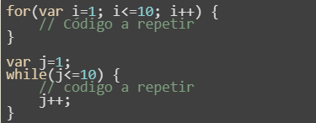
JavaScript
BUCLES
Notes:
Como acceder al contenido del vector

Slide 20
FUNCIONES

Slide 21
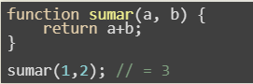
JavaScript
FUNCIONES
Notes:
Como acceder al contenido del vector

Slide 22
PRÁCTICA

Slide 23
Práctica
ALGORITMOS - DECISIONES - BUCLES
Dado el siguiente vector, mostrar la suma de todos sus elementos por pantalla. Utilizar un bucle for para recorrer el vector.
var vec=[5,8,9,10,12,5,7,9]

Slide 24
Práctica
ALGORITMOS - DECISIONES - BUCLES
Dado el siguiente vector, mostrar la cantidad de veces que se repite el número 5. Utilizar un bucle for para recorrer el vector (y que el cálculo sea automático).
var vec=[5,8,9,10,12,5,7,9,8, 5, 100, 8, 8, 9, 5, 14, 56, 32, 5, 8]

Slide 25
Práctica
ALGORITMOS - DECISIONES - BUCLES
Dado el siguiente vector, mostrar solo los elementos pares. Utilizar while.
var vec=[5,8,9,10,12,5,7,9,8, 5, 100, 8, 8, 9, 5, 14, 56, 32, 5, 8]

Slide 26
Práctica
ALGORITMOS - FUNCIONES
Hacer 2 funciones:
suma
multiplicación
Dado el siguiente vector, utilizar las funciones para realizar los cálculos correspondientes con todos los elementos del vector
var vec=[2,4,5,8,10, 154, 58,21,33,19]

Slide 27
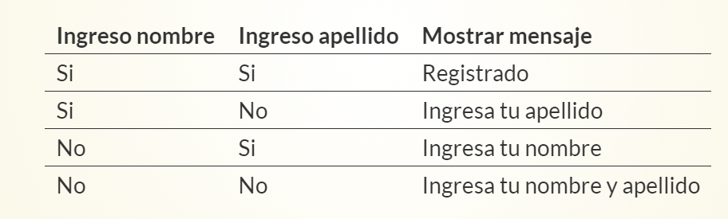
Práctica
ALGORITMOS - FUNCIONES
Realizar la función validar que recibe 2 parametros: nombre y apellido. La misma debe cumplir con la siguiente tabla

Slide 28

FIN!!!!

